Slide 1
МДОУ детский сад №3 р.п. Земетчино
Презентация « Я и мама, счастливые мгновения»

Slide 2
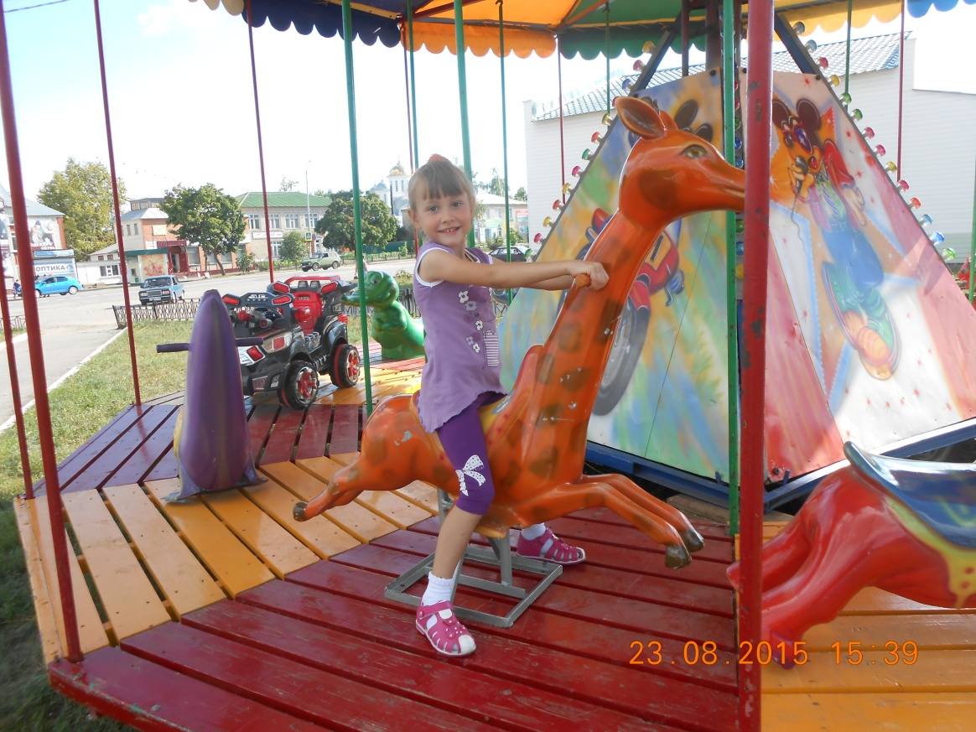
Моя мама лучшая на свете, она мне как солнце в жизни светит.

Slide 3
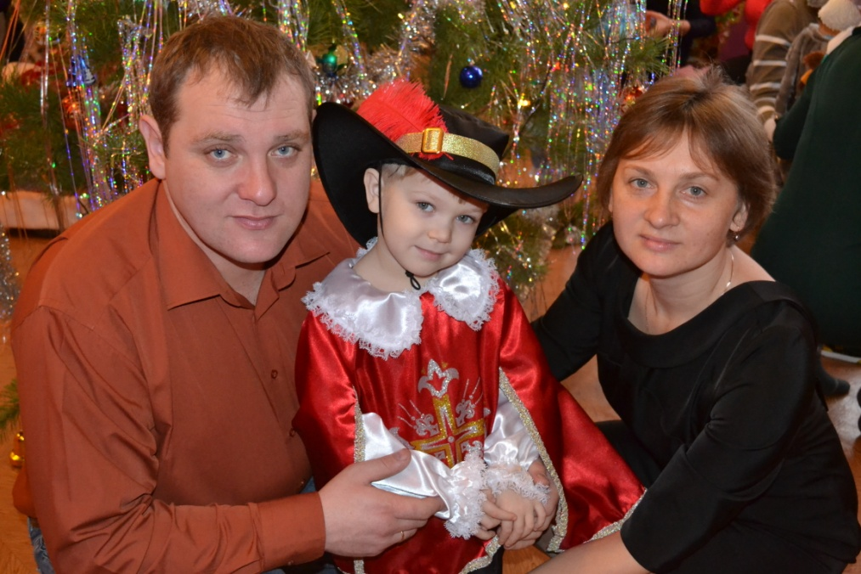
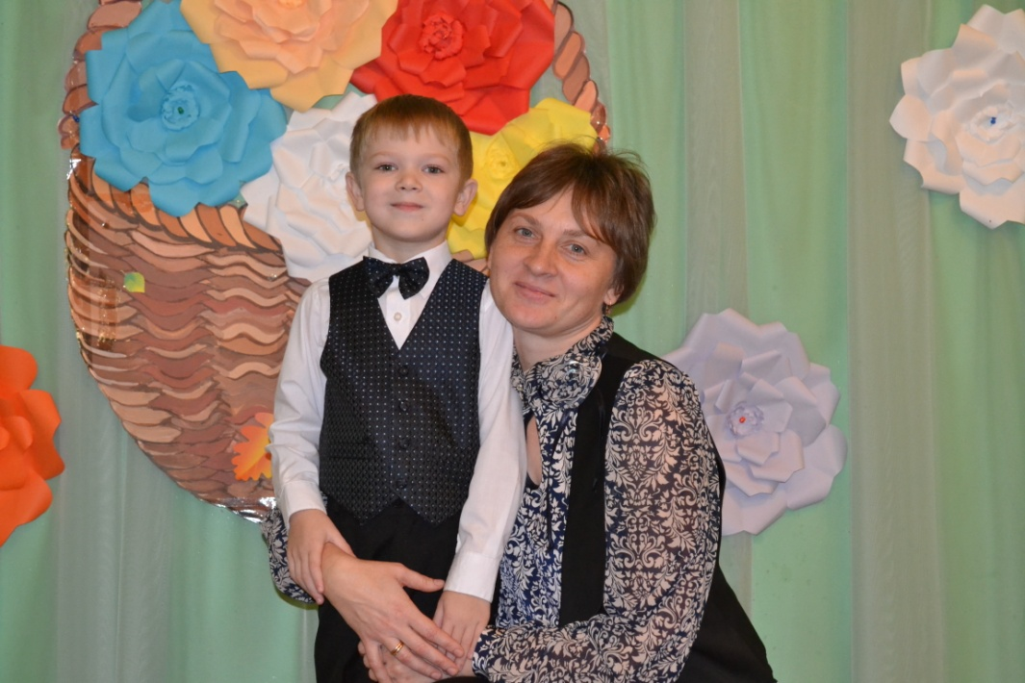
На свете есть много различных профессий, И в каждой есть прелесть своя. Но нет благородней, нужней и чудесней Чем та, кем работает мама моя! ОНА Воспитатель !

Slide 4
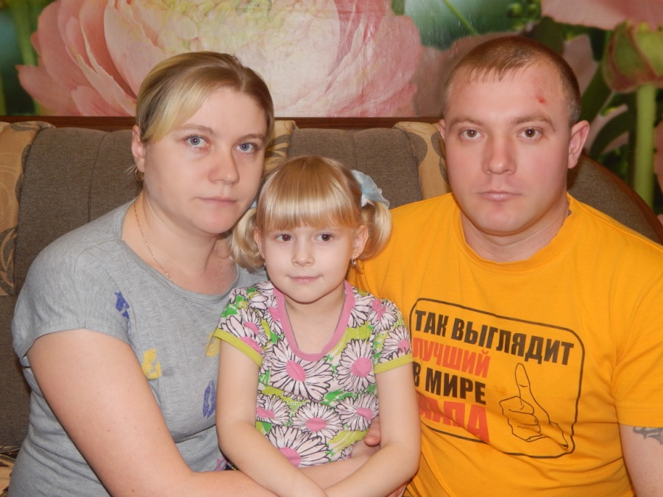
Всей семьёй мы гуляем, и поем, и загораем…

Slide 5
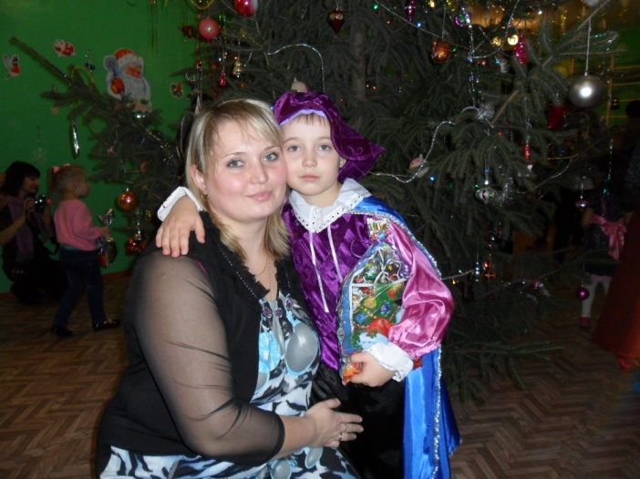
Мамочка любимая, ты мне дорога.
В трудную минуту рядом ты всегда.

Slide 6
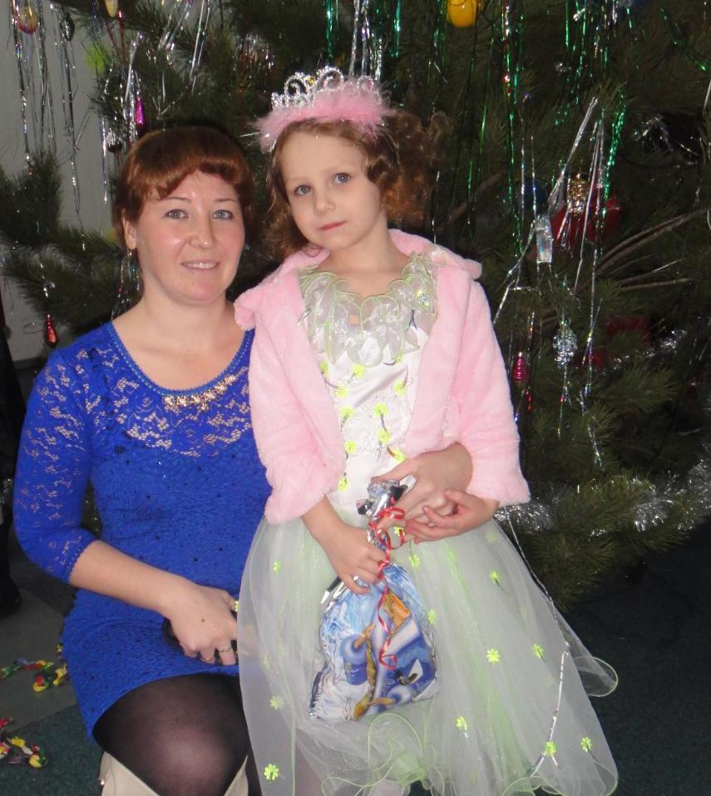
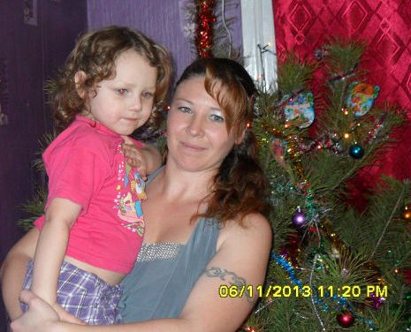
Моя мама, как весна, будто солнышко ясна….

Slide 7
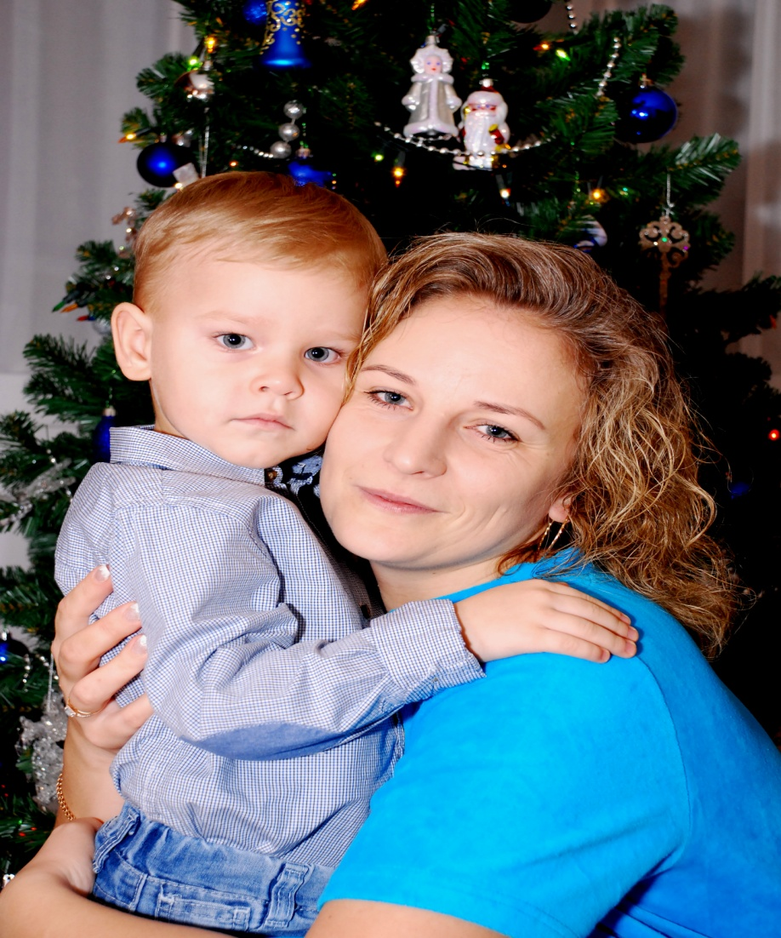
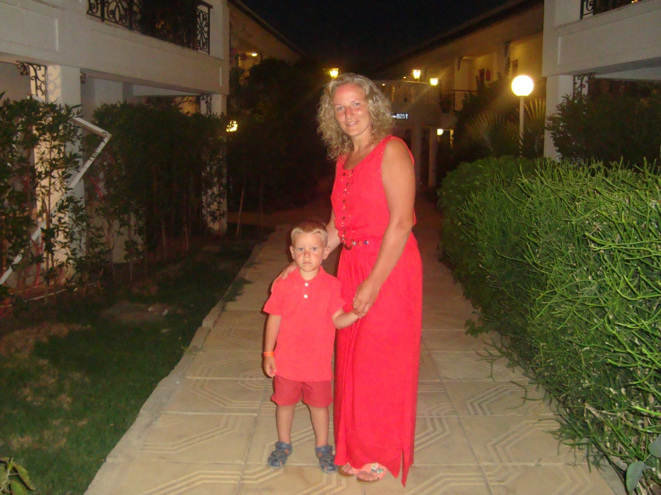
В День восьмого марта мамочке любимой мы подарим солнца лучик златогривый! Пусть коснется лучик маминой головки, поцелует в щечку нежно и неловко! Через тучки прямо лучик наш игривый обогреет маму золотистой гривой, Глазки защекочет, весело играясь, и проснется мама, солнцу улыбаясь!

Slide 8
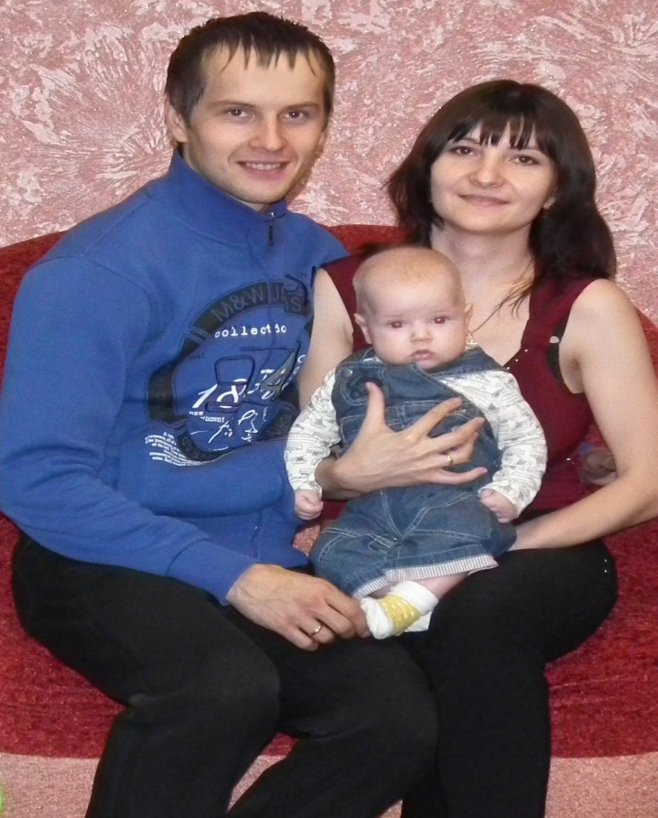
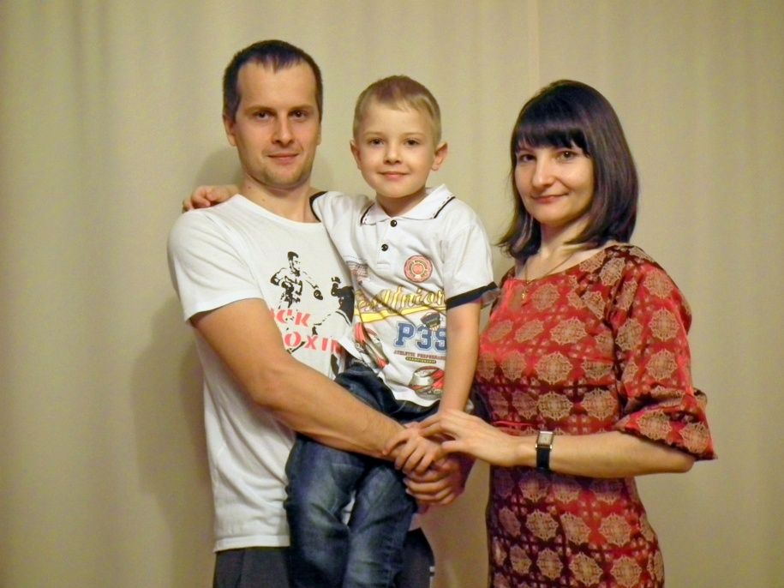
Мама самый лучший в мире друг, как люблю тепло её я рук.

Slide 9
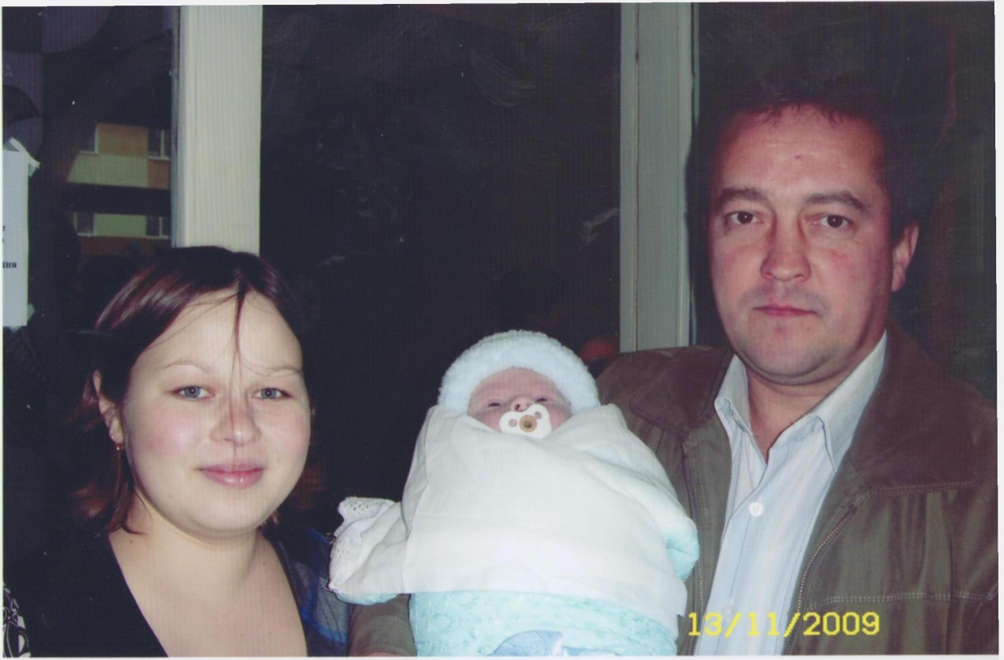
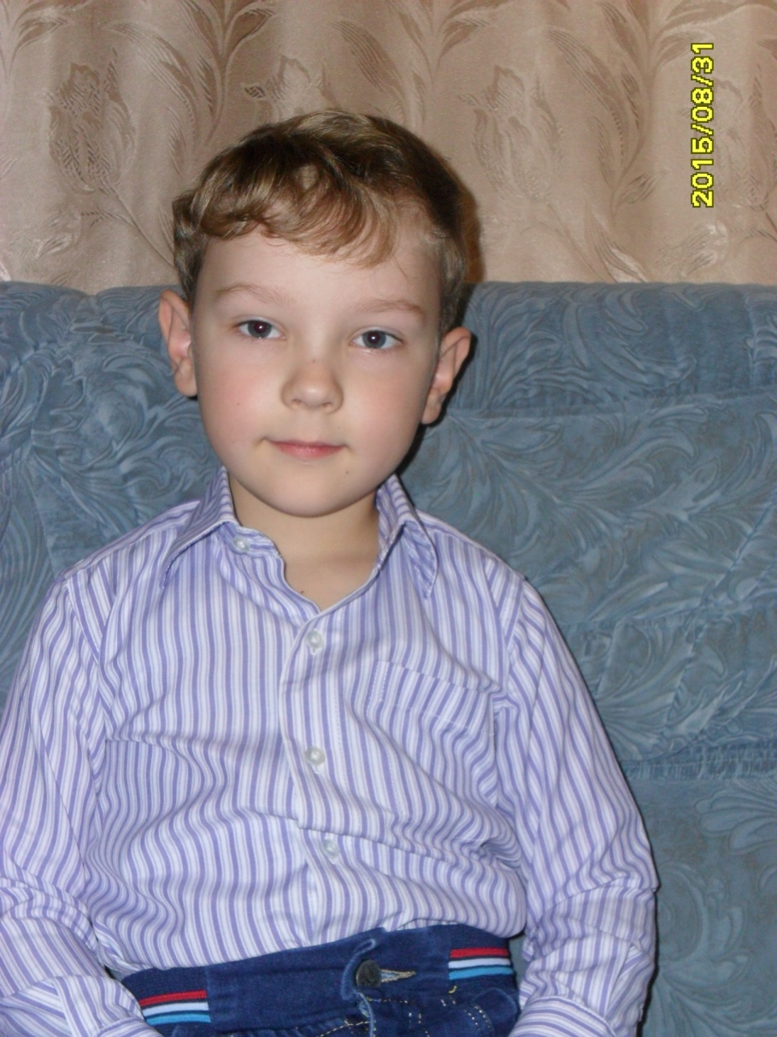
Кто открыл мне этот мир,
Не жалея своих сил?
И всегда оберегала?
Лучшая на свете мама!

Slide 10
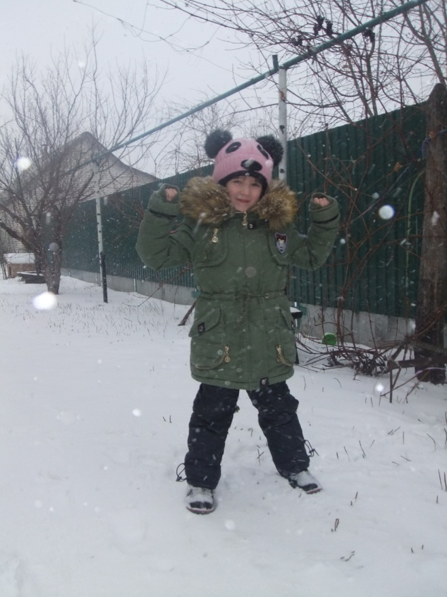
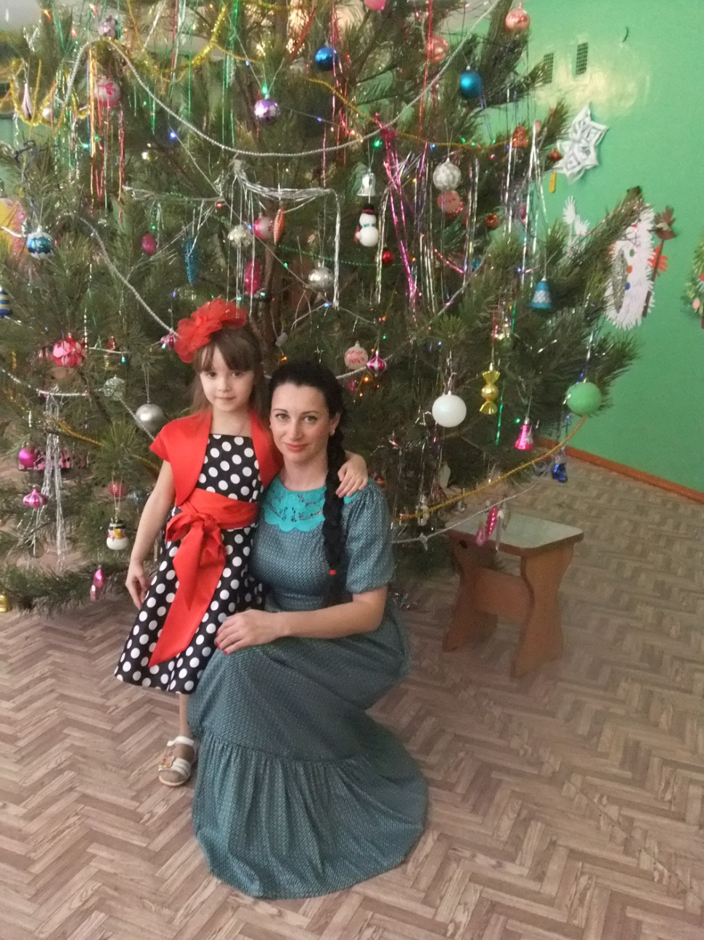
Кто на свете всех милее? И теплом своим согреет. Любит больше, чем себя? Это мамочка моя.

Slide 11
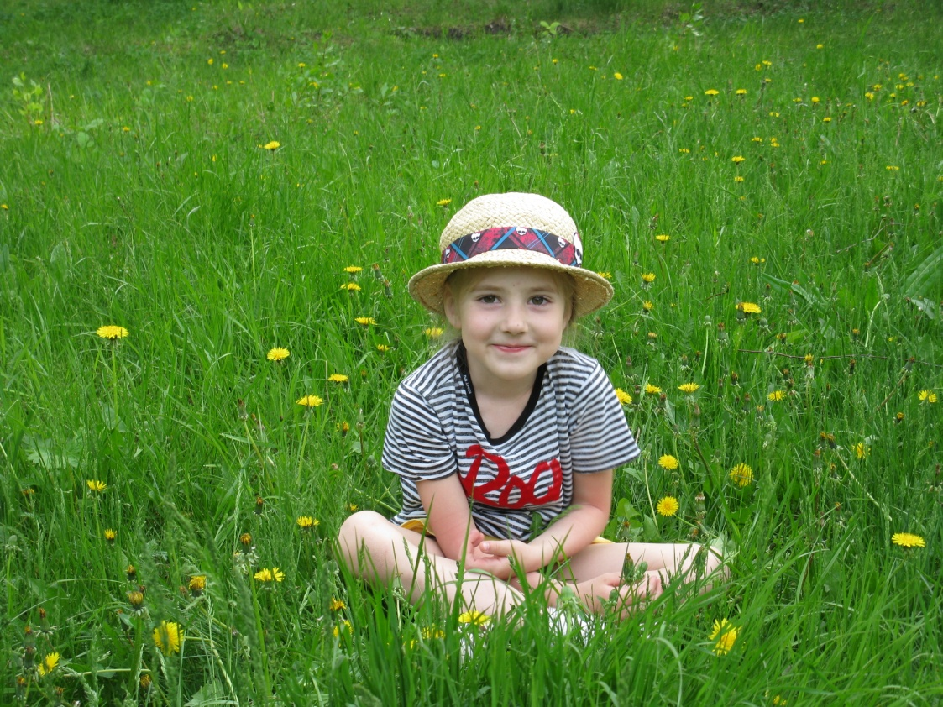
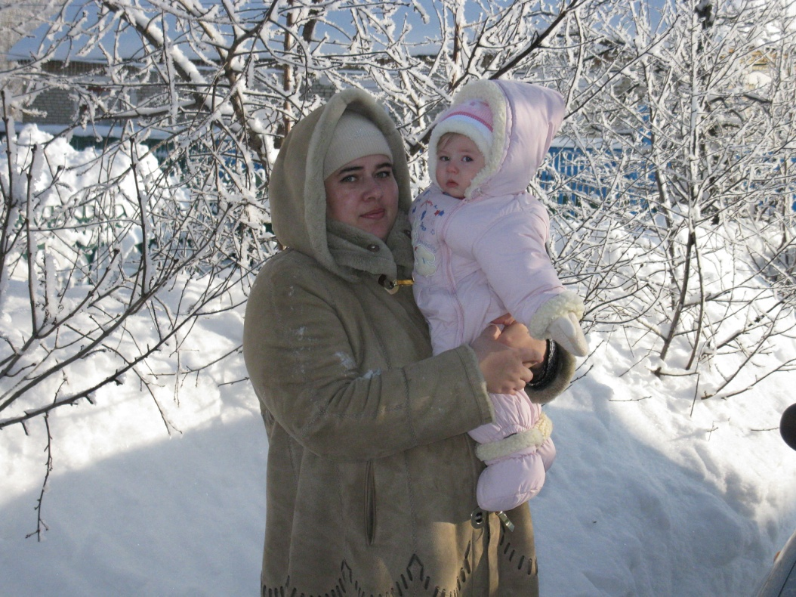
Много мам на белом свете, Всей душой их любят дети. Только мама есть одна, Всех дороже мне она. Кто она? Отвечу я: Это мамочка моя.

